Slide 1

TEMA
03
La Memoria y los Automatismos
El pasado programando el futuro

Slide 2
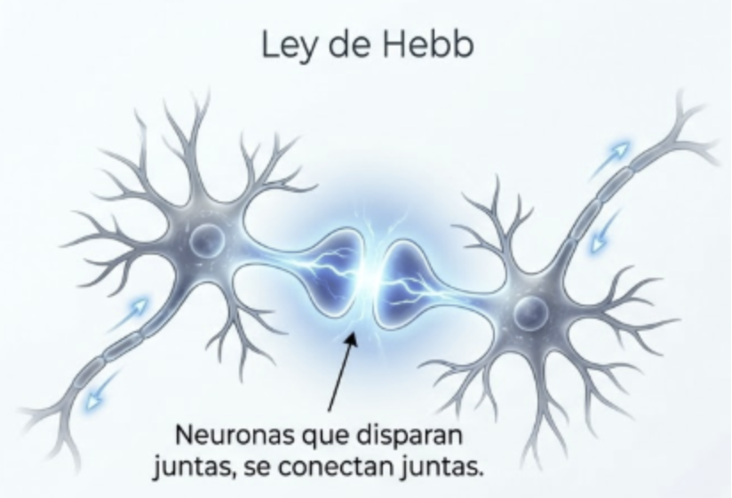
MECANISMO
Neuronas que disparan juntas, se conectan juntas
Activación Simultánea
01
Dos neuronas se activan al mismo tiempo ante un estímulo.
Fortalecimiento
02
Se crea un vínculo físico y químico más fuerte entre ellas.
"Un simple aroma puede disparar una escena entera del pasado."
Disparo Automático
03
En el futuro, activar una dispara automáticamente la otra.
Este es el "clic" biológico que permite al cerebro completar patrones parciales.

Slide 3
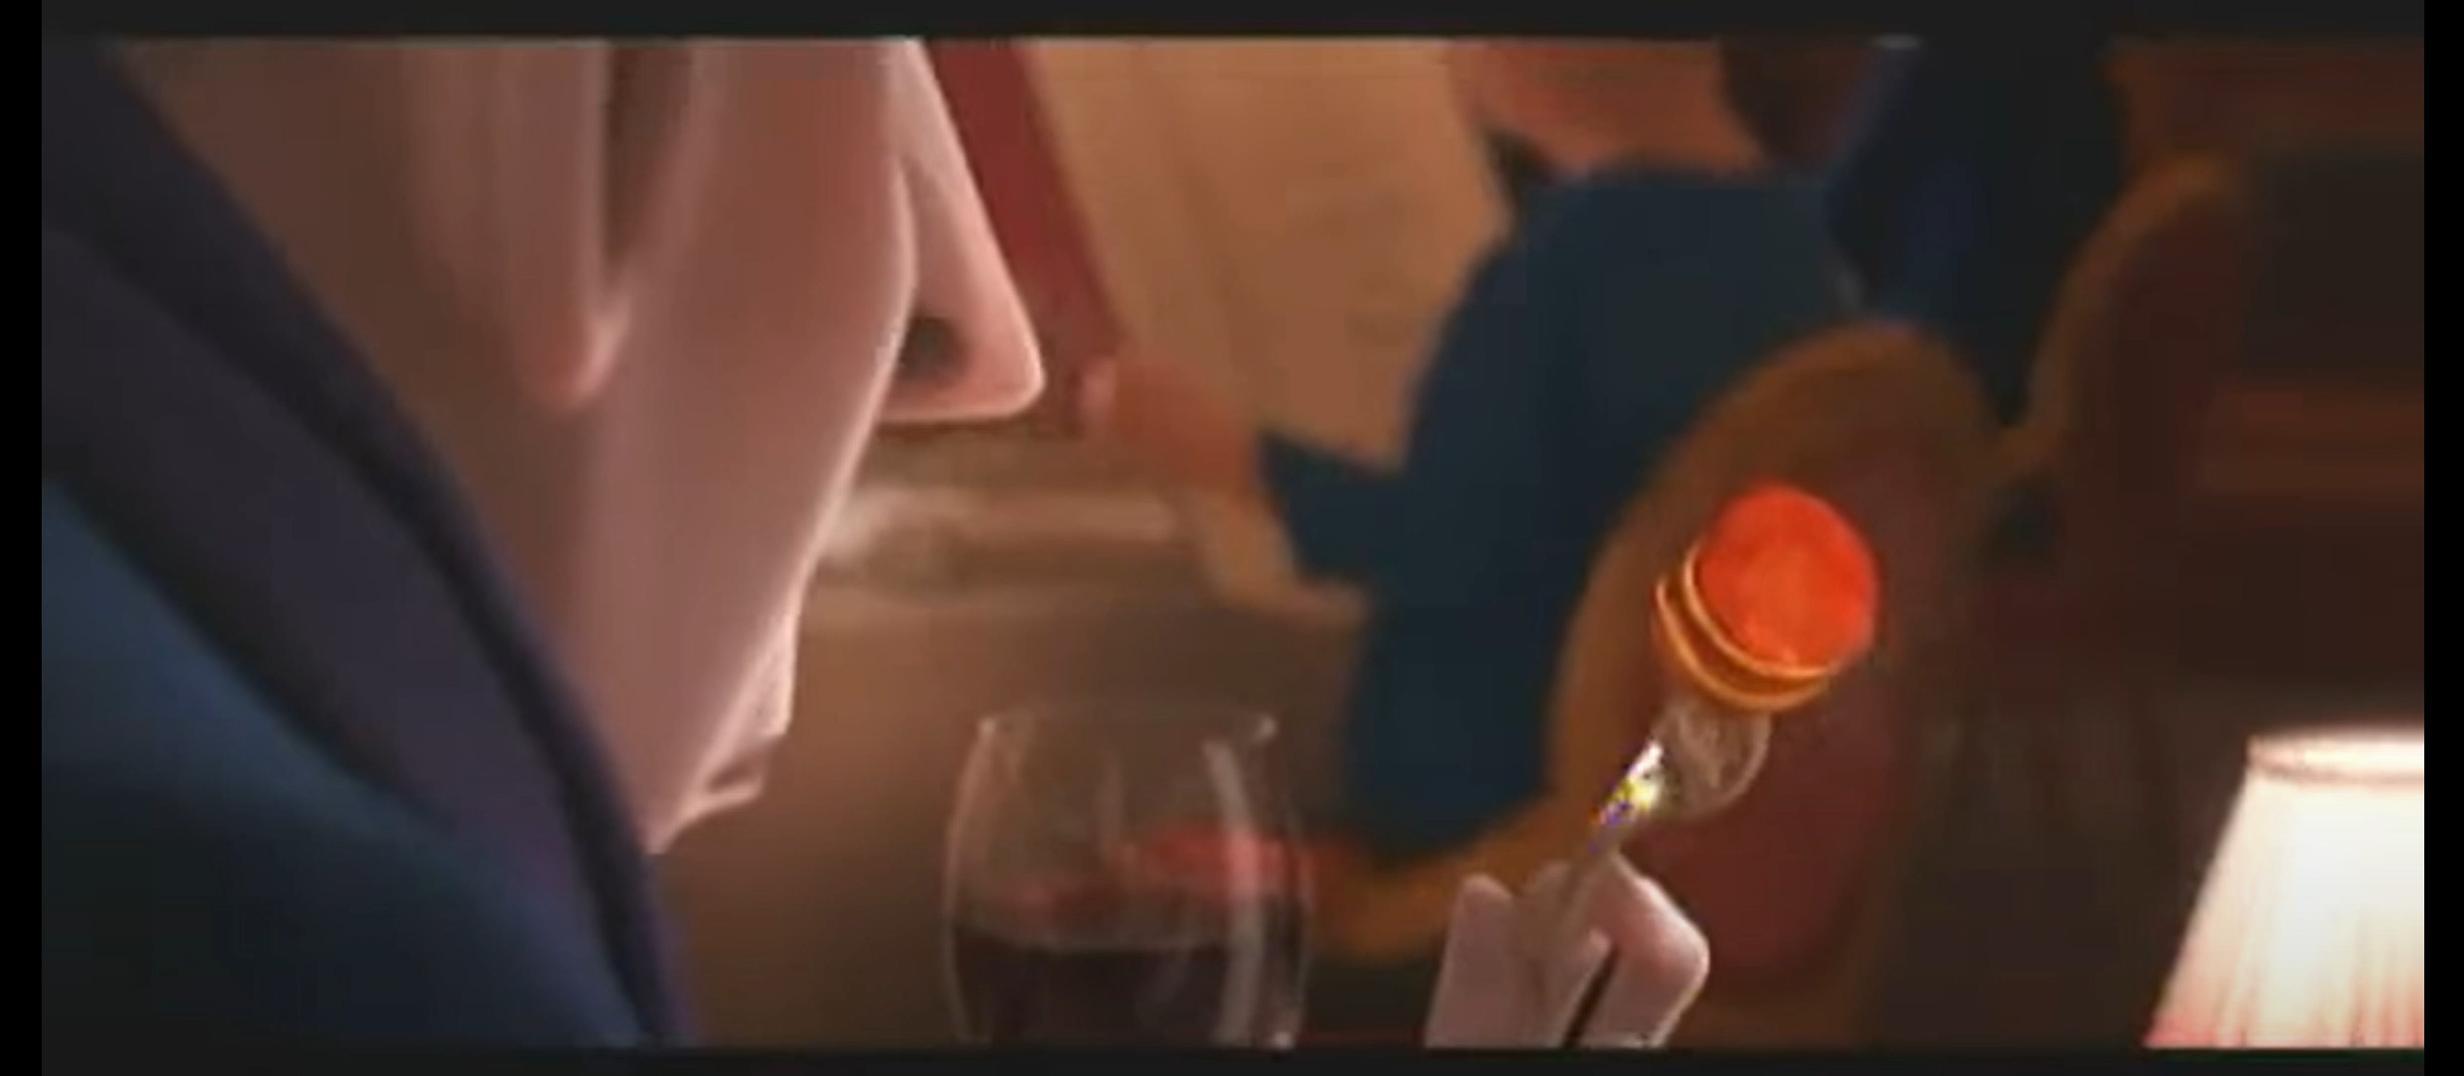

Slide 4
PREDICCIÓN
Aprendiendo a anticipar el futuro
El cerebro utiliza la propiedad de compleción para aprender relaciones de causa y efecto.
⚡
🔊
Si dos eventos suceden uno tras otro repetidamente, las neuronas se conectan fuertemente.
Evento A
Predicción B
"Veo el rayo... mi cerebro ya está escuchando el trueno."

Slide 5
APLICACIÓN
Un estímulo, una cascada completa
🧠
👁️
⚡
Memoria
Percepción
Automatismos
Un aroma familiar
Ves un objeto oculto
Inicias un movimiento
↓
↓
↓
Dispara una escena entera del pasado.
El cerebro completa el patrón visual.
Se ejecuta toda la secuencia aprendida.
El cerebro no necesita toda la información — completa lo que falta basándose en la experiencia.

Slide 6
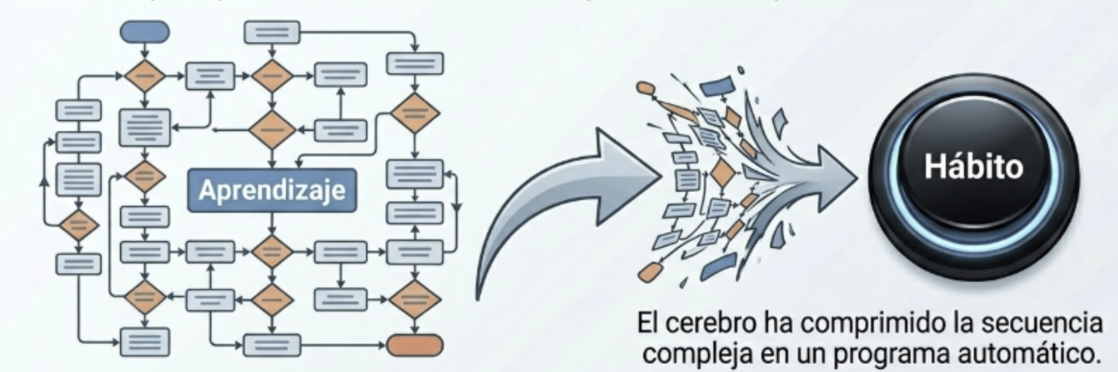
FUNCIÓN
La automatización para la eficiencia
Cuando aprendes algo nuevo (conducir, tocar un instrumento), requieres atencion consciente en cada paso. Con la practica, el cerebro automatiza la secuencia completa.

Slide 7
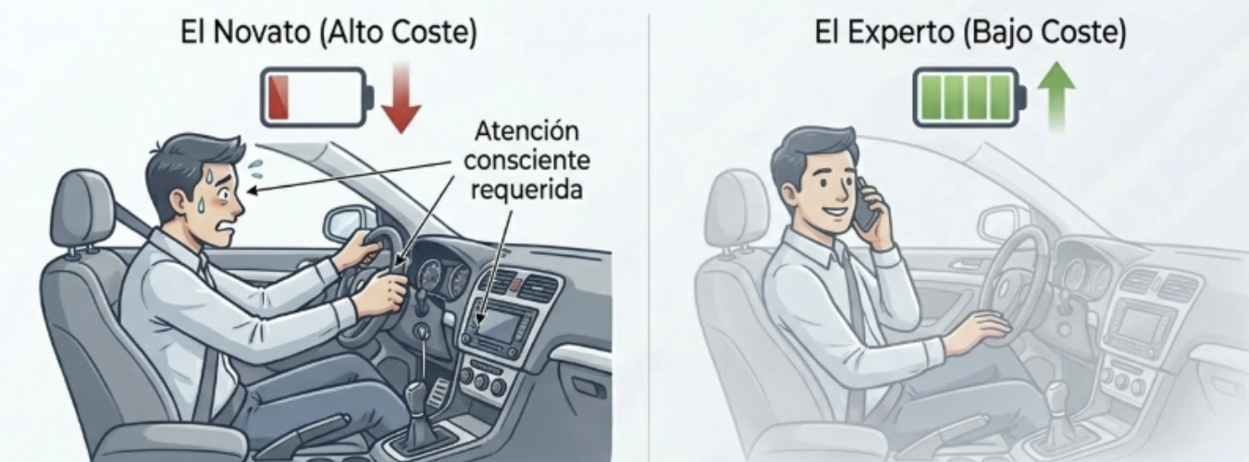
AUTOMATISMOS
De la atención plena al piloto automático
VENTAJA: Libera recursos para otras tareas.
COSTE: El proceso escapa a la supervisión consciente.

Slide 8
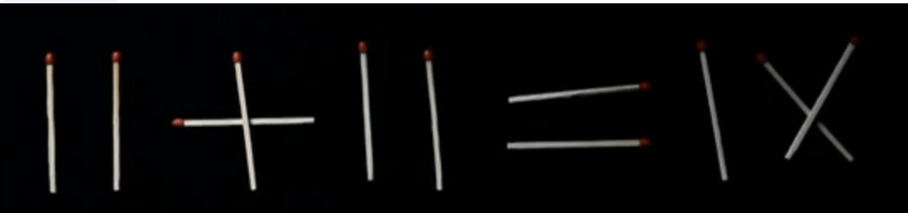
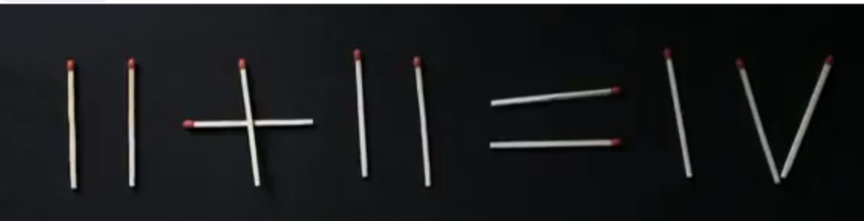
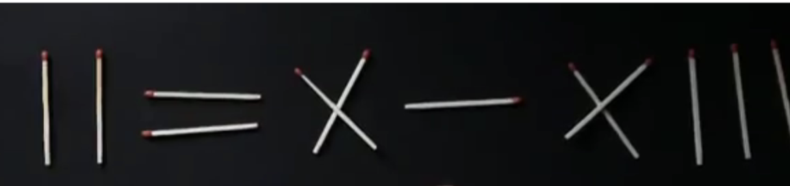
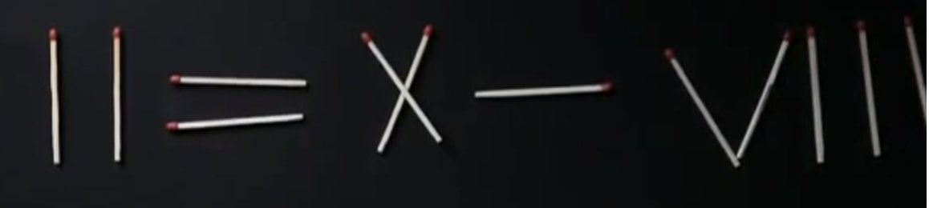
EJERCICIO 1
Solución 1
EJERCICIO 2
Solución 2

Slide 9
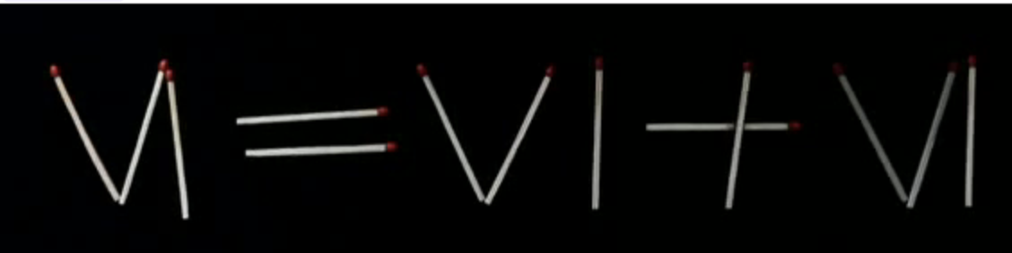
EJERCICIO 3

Slide 10
IMPLICACIÓN
Tu experiencia puede ser tu trampa
🏗️
Las respuestas "instintivas" son aprendidas
Lo que parece intuición o "olfato" son frecuentemente automatismos construidos por experiencia pasada. Pueden ser valiosos o estar desactualizados.
🏚️
Los patrones del pasado no siempre sirven
El líder que "siempre ha hecho así las cosas" está ejecutando automatismos biológicos. En contextos nuevos, esos patrones son trampas.
💪
Romper patrones requiere esfuerzo consciente
El cerebro prefiere ejecutar lo conocido porque es eficiente. Cambiar requiere atención deliberada y repetición.
Tus neuronas buscan completar patrones de un pasado que probablemente ya no existe.

Slide 11
TEMA
04
Las Emociones en el Aprendizaje
El amplificador que decide qué recordar

Slide 12
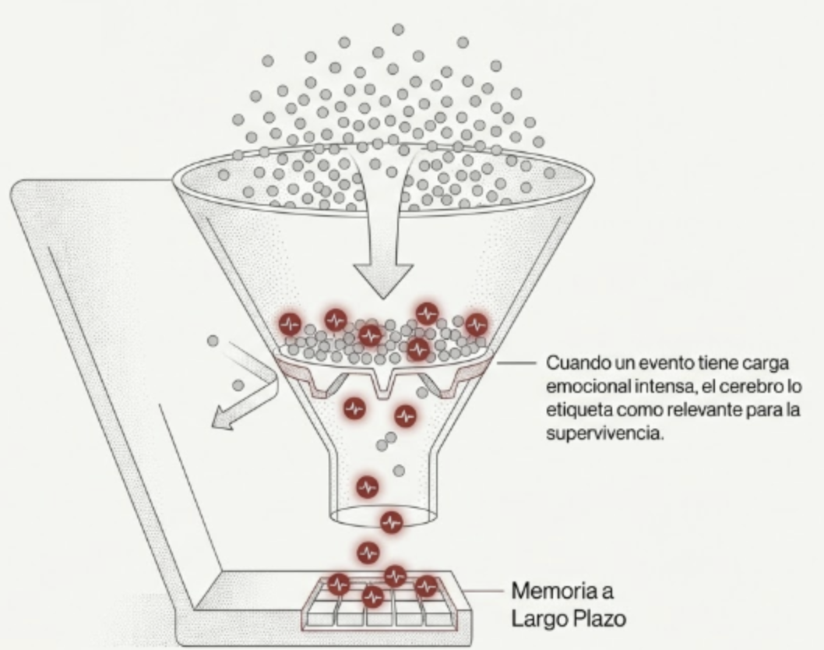
SELECCIÓN
No puedes recordar todo — las emociones deciden
El cerebro recibe demasiada información. Necesita un criterio urgente para seleccionar qué merece ser almacenado y qué debe ser descartado.
Ese criterio son las emociones.
Cuando un evento tiene carga emocional intensa, el cerebro lo etiqueta automáticamente como "relevante para la supervivencia".
Mensaje al sistema: "Esto importa, presta atención, actualiza tu modelo del mundo."

Slide 13
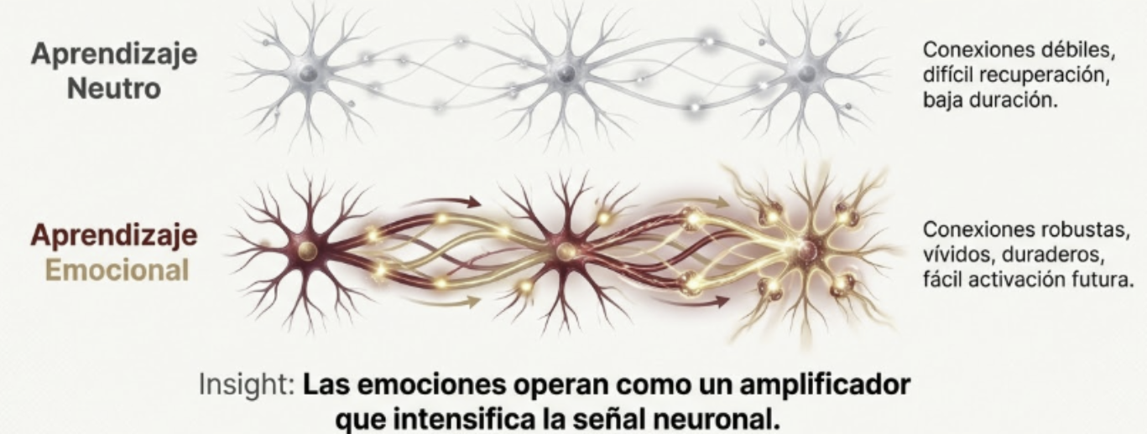
MECANISMO
Las emociones intensifican la señal neuronal
Lo que nos emociona configura literalmente qué aprendizaje se consolida y cuál se pierde.

Slide 14

RESULTADO
Los recuerdos emocionales son diferentes
🔥
⏳
🔑
Más Vívidos
Más Duraderos
Más Accesibles
Se experimentan con mayor intensidad y detalle sensorial. No son borrosos.
Resisten mejor el paso del tiempo y el olvido natural.
Se activan con mayor facilidad ante estímulos futuros similares.
La dopamina + el hipocampo = conjuntos neuronales más robustos.

Slide 15
LÍDER SEMILLA
Humildad Perceptiva
La capacidad de reconocer que mi "realidad" es solo una construcción. Que mi mapa no es el territorio.

